Slide 1

깃허브 정리
2021663069 최민서, 2023.12.13

Slide 2

목차
1. 깃허브 소개
2. 정리 사항

Slide 3
깃허브 주소
https://github.com/wini66/game/tree/main

Slide 4
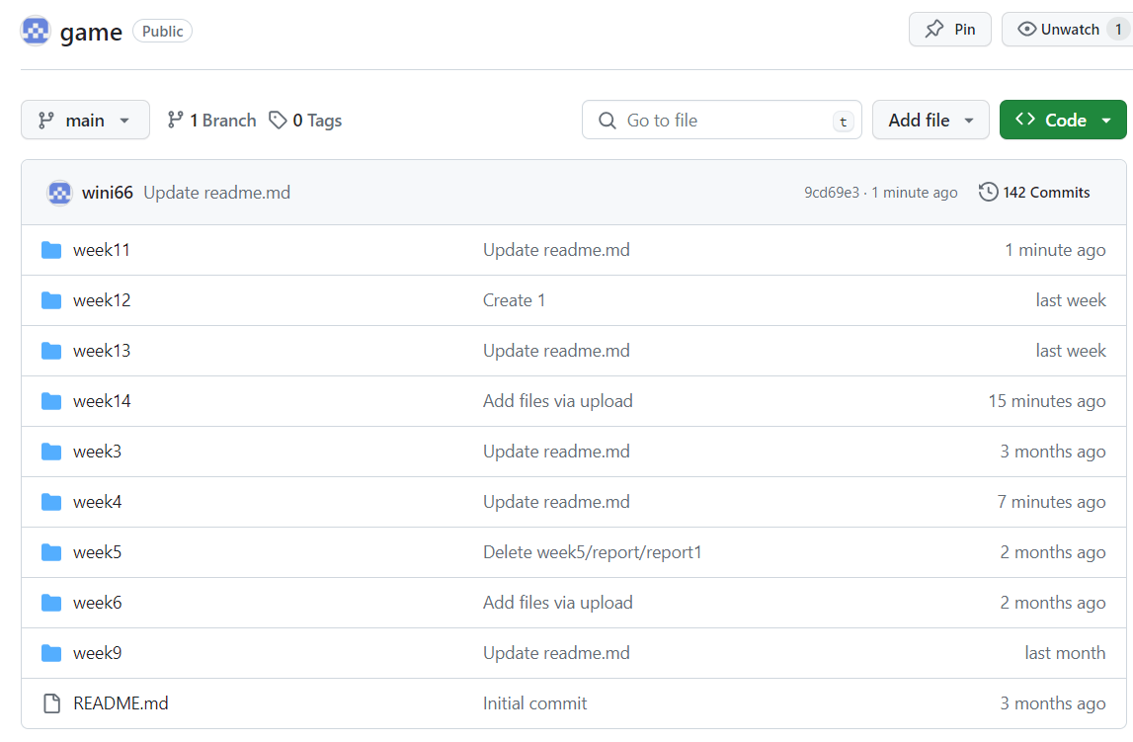
깃허브 구성
각 주차의 class와 report로 구성
수업내용과 리포트 정리

Slide 5
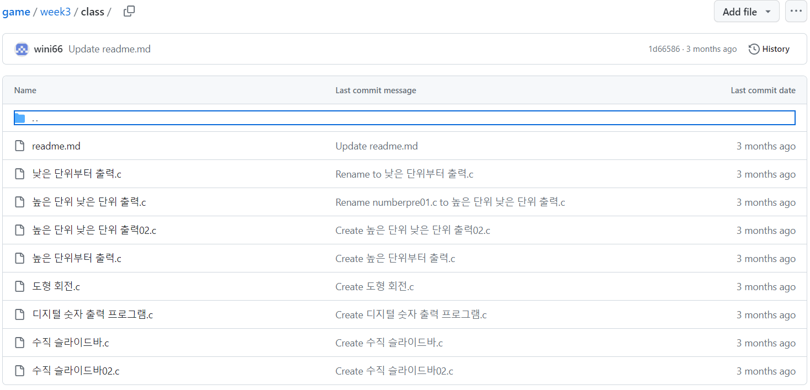
1. week3
Class- readme.md, 코드로 구성

Slide 6
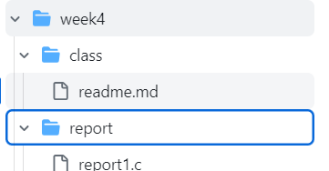
2. week4
Class- readme.md로 구성

Slide 7
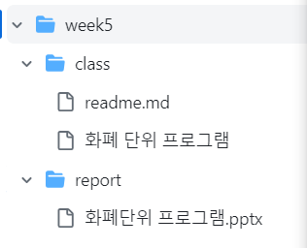
3. week5
Class- readme.md와 원본 프로그램
Report-ppt로 구성

Slide 8
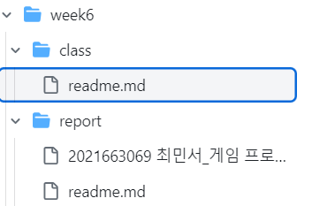
4. week6
Class- readme.md
Report-ppt로 구성

Slide 9
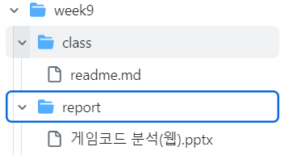
5. week9
Class- readme.md와 코드
Report-ppt로 구성

Slide 10
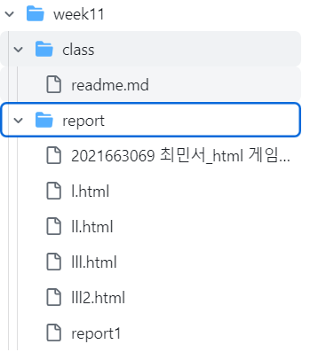
6. week11
Class- readme.md
Report-html 코드와 ppt로 구성

Slide 11
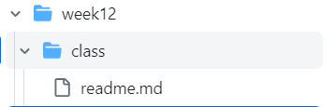
7. week12
Class- readme.md로 구성

Slide 12
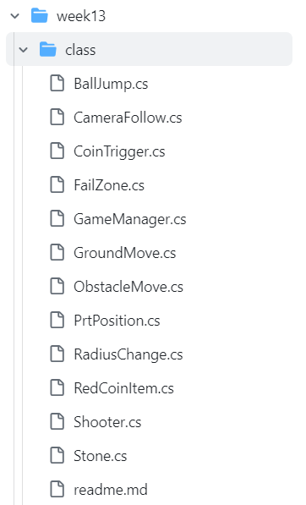
8. week13
Class- readme.md와 코드로 구성

Slide 13
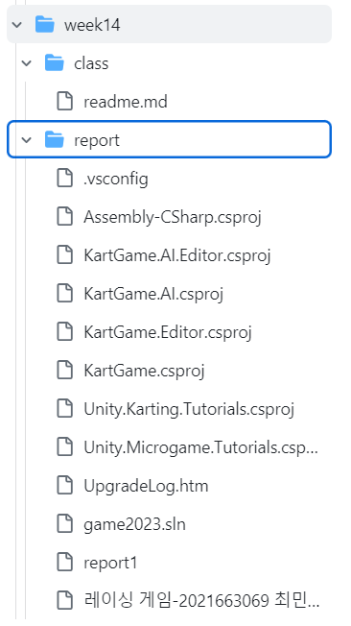
9. week14
Class- readme.md
Report-유니티 파일과 게임 ppt,
깃허브 ppt로 구성

Slide 14
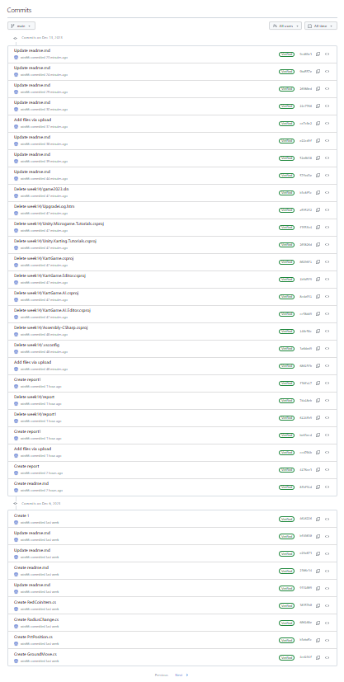
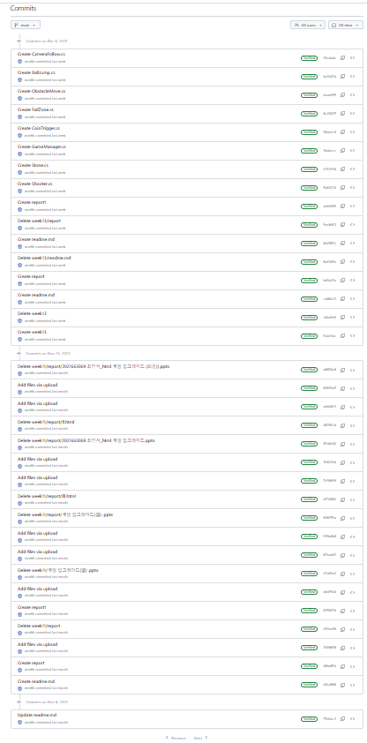
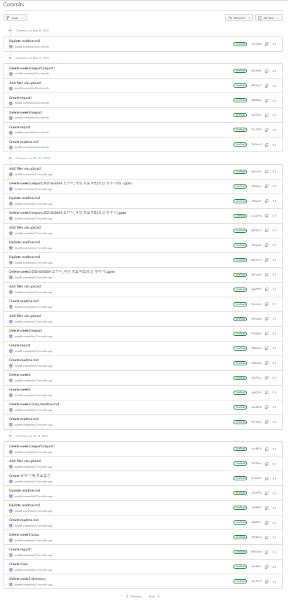
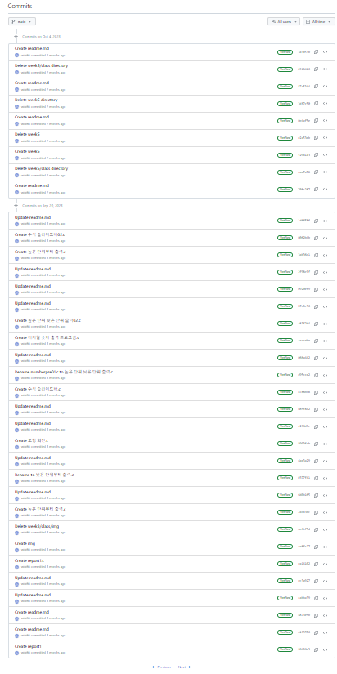
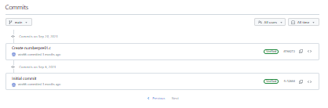
깃허브 history

Slide 15
감사합니다

